Slide 1
Министерство общего и профессионального образования Свердловской области
государственное казенное учреждение Свердловской области
«Ирбитский центр психолого-педагогической, медицинской и социальной помощи» (ГКУ СО "Ирбитский ЦППМСП")
Информационно-методическая работа
по развитию профессиональной компетенции работников образовательных организаций Свердловской области по вопросам оказания психолого-педагогической, медицинской и социальной помощи
г. Ирбит
2017

Slide 2
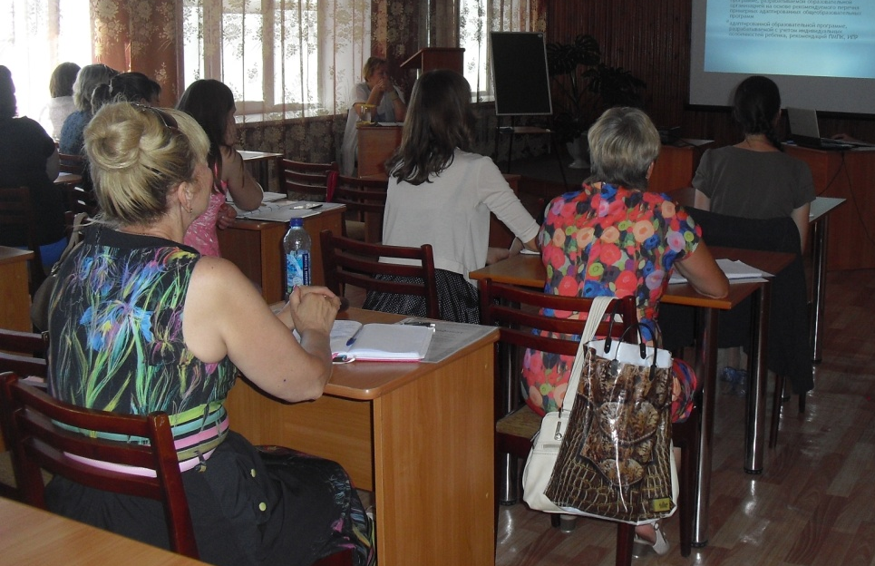
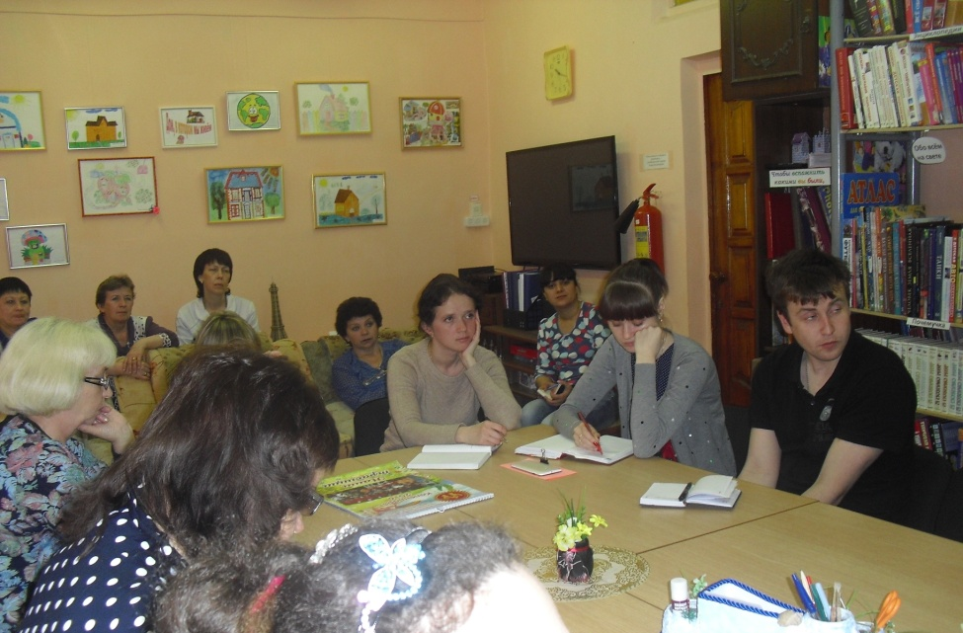
Информационно-методическая работа по развитию профессиональной компетенции работников образовательных учреждений Свердловской области
Формы: консультации, семинары, круглые столы, мастер-классы, конференции,
участие специалистов Центра в педагогических советах, круглых столах, совещаниях ОО Восточного округа, в городских и районных методических объединениях.
Взаимодействие: городское методическое объединение ДОО «Школа молодого педагога», ГМО учителей-логопедов г. Ирбита, школы, детские сады, техникумы, гуманитарный колледж, Управления образования 9 муниципальных образований Восточного округа

Slide 3
Основные тематические запросы педагогического сообщества (2016-2017 гг..):
«Организация психолого-медико-педагогического консилиума в образовательной организации»
«Особенности работы с детьми с ОВЗ»
«Организация комплексного психолого-педагогического сопровождения детей с РАС»
«Коррекционно-развивающая работа по развитию речи детей с различными нарушениями»
«Создание специальных образовательных условий для детей с ОВЗ»
«Нейропсихологические основы нарушений поведения и обучения несовершеннолетних»
«Профилактика суицидального поведения несовершеннолетних»
«Особенности детско-юношеских суицидов в ситуациях актуальных угроз»
"Роль образовательной организации в системе профилактики жестокого обращения в отношении детей»

Slide 4
Комплексные программы профилактики и коррекции отклоняющегося поведения
Программа первичной профилактики рискованного поведения для детей старшего подросткового возраста "ЛадьЯ (В ладу с собой)»
Обучение тьюторов: март 2018
КОМПЛЕКСНАЯ ПРОГРАММА ПРЕВЕНЦИИ ДЕТСКО – ЮНОШЕСКОЙ СУИЦИДАЛЬНОСТИ
ЕДИНАЯ ПРОГРАММА АНТИБУЛЛИНГОВОЙ ПОЛИТИКИ ОБРАЗОВАТЕЛЬНОЙ ОРГАНИЗАЦИИ.
Обучение педагогических работников и специалистов ОО: февраль – май 2018

Slide 5
Программа первичной профилактики рискованного поведения для детей старшего подросткового возраста "ЛадьЯ (В ладу с собой)"
Цель программы - первичная профилактика ВИЧ/СПИДа среди подростков посредством формирования системы духовно-нравственных ориентиров
Программа может быть применена при работе с любым видом девиантного поведения подростков
Программа ориентирована на:
Формирование нравственных и общественно ответственных моделей поведения подростков
Формирование у подростков твёрдого личностного фундамента, дающего высокую степень устойчивости в отношении антиобщественных явлений.
Формирование навыков сопротивления злу и безнравственности.
Программа способствует актуализации в детях доброго начала, формированию способности сопротивляться злу, развитию духовно-нравственного потенциала.

Slide 6
Особенности реализации программы
При работе с детьми "группы риска" занятия должны получить статус обязательных, равноценных другим (учебным) дисциплинам. Это связано с тем, что подростки "группы риска", как правило, не имеют выраженной мотивации на обращение к своему внутреннему миру: для них характерны реакции избегания и протеста в ответ на многие задания.
Подростки группы риска в основной массе отличаются низкими когнитивными способностями низким уровнем развития рефлексии (прежде всего защитного характера), поэтому при проведении упражнений и особенно дискуссий ведущий должен занимать более директивную позицию, чем в обычной подростковой группе. Кроме того, подростки группы риска часто испытывают трудности в соблюдении ролевых границ в общении, и недерективная позиция может восприниматься ими как признак низкого ролевого статуса ведущего.
Программа может быть реализована во внеучебное время в рамках дополнительного образования или на факультативных занятиях в учреждениях общешго образования, дополнительного, профессионального образования, в рамках свободного неформального образования населения.

Slide 7
Особенности реализации программы
В состав программы входят 23 урока: «Счастье», «Я и моя жизнь», «Мужчина и женщина», «Добро и зло», «Преодоление проблем» и др.
Отдельные уроки посвящены профилактике ВИЧ-инфекции и наркозависимости. Продолжительность урока — полтора часа.
Каждое занятие программы включает в себя разные виды деятельности — обсуждение опыта подростка, размышления, ролевые игры, получение новой информации.
Задача тренера программы (специалиста Центра) - подготовка ведущих из числа психологов, педагогов и социальных педагогов, имеющих навыки групповой работы на обучающих семинарах - тренингах для реализации программы первичной профилактики рискованного поведения подростков.

Slide 8
ПРОЕКТ «СОЦИАЛЬНОЕ ЗДОРОВЬЕ НАЦИИ»
ВКЛЮЧАЕТ две социально – значимые программы:
1. КОМПЛЕКСНАЯ ПРОГРАММА ПРЕВЕНЦИИ ДЕТСКО – ЮНОШЕСКОЙ СУИЦИДАЛЬНОСТИ.
2. ЕДИНАЯ ПРОГРАММА АНТИБУЛЛИНГОВОЙ ПОЛИТИКИ ОБРАЗОВАТЕЛЬНОЙ ОРГАНИЗАЦИИ.
ЦЕЛЬ ПРОЕКТА: Комплексное сопровождение, содействие образовательным организациям в вопросах предотвращения детско-юношеской суицидальности, решения проблем насилия, жестокости, агрессии, буллинга, межличностных конфликтов, осуществления меры по поддержке и сопровождению семьи, мероприятий, направленных на эффективную социализацию детей и юношества, социально-личностное развитие детей и молодежи в сложных современных условиях.

Slide 9
Ожидаемые результаты реализации Программ Проекта «Социальное здоровье нации»
Повышение качества и эффективности работы педагогов образовательных организаций в вопросах практической помощи детям и семье по проблемам семейного и детского неблагополучия.
Рост уровня сформированности социальной компетентности детей и молодежи.
Увеличение числа специалистов, прошедших подготовку по соответствующим программам и владеющих современными практическими формами и методами работы с детьми и семьей.
Снижение количества случаев буллинга. жестокого обращения, дискриминации в детско-подростковой среде.
Снижение количества обучающихся группы риска суицидального поведения.
Снижение количества конфликтов в детско-юношеской среде и в семьях.

Slide 10
КОМПЛЕКСНАЯ ПРОГРАММА ПРЕВЕНЦИИ ДЕТСКО – ЮНОШЕСКОЙ СУИЦИДАЛЬНОСТИ
Включает следующие модули
Социально-педагогические, психологические, организационные условия эффективности превенции детско-юношеской суицидальности: теоретическая часть
БАЗА ПРАКТИЧЕСКИХ РАЗРАБОТОК ДЛЯ РАБОТЫ С РОДИТЕЛЯМИ
БАЗА ПРАКТИЧЕСКИХ РАЗРАБОТОК ДЛЯ РАБОТЫ С ДЕТЬМИ
ПЛАНИРОВАНИЕ И КОНТРОЛЬ ДЛЯ РУКОВОДИТЕЛЯ
НОРМАТИВНОЕ ОСНОВАНИЕ ДЕЯТЕЛЬНОСТИ
ПАМЯТКИ ДЛЯ РОДИТЕЛЕЙ
ПАМЯТКИ ДЛЯ ДЕТЕЙ
АЛГОРИТМЫ ДЕЙСТВИЙ ДЛЯ УЧИТЕЛЕЙ, ПЕДАГОГОВ-ПСИХОЛОГОВ, СОЦИАЛЬНЫХ ПЕДАГОГОВ, ЗАМЕСТИТЕЛЕЙ ДИРЕКТОРА

Slide 11
Информационно-методическая база, нормативно-правовая база Центра (в печатном и электронном виде)
Система образования
Система оказания ППМС-помощи несовершеннолетним
Образование детей с ОВЗ
Организация доступной среды
Родительское просвещение
Система оказания ранней помощи
Образование детей с РАС
Профилактика суицидов
Деятельность ПМПК, ПМПк ОО
….

Slide 12
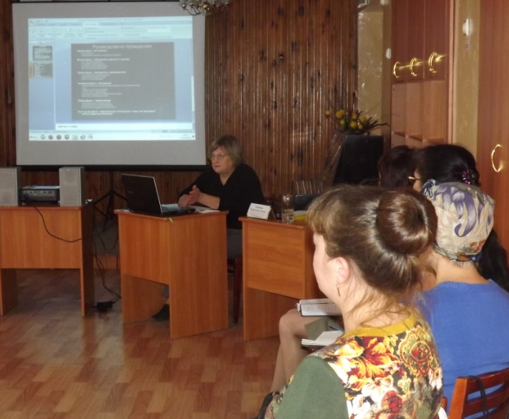
Организация обучения на курсах повышения квалификации педагогов на базе Центра
Взаимодействие с Центром независимой оценки квалификаций и дополнительного профессионального образования
1-15.12. 2017 «Особенности организации работы классного руководителя в современных условиях (требования ФГОС)» (72 часа)

Slide 13
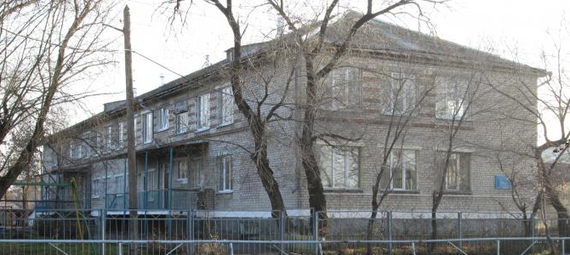
Контакты Центра
Полное название:
ГКУ СО «Ирбитский центр психолого-
педагогической, медицинской и социальной
помощи»
Краткое наименование:
ГКУ СО «Ирбитский ЦППМСП»
Адрес: 623850
Свердловская область, г. Ирбит, ул. Пролетарская,16
Телефоны 8 (343-55) 6-38-37 (директор); 6-35-42 (общий)
6-35-38 (ПМПК)
Электронная почта Центра: detiirbita@rambler.ru
Электронная почта ПМПК: pmpk.irbit@yandex.ru
Адрес сайта: detiirbita.ru
Часы работы: 08.00-16.30, перерыв 12.00 -12.30
Выходные – суббота, воскресенье

